Slide 1
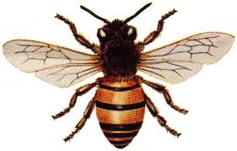

Slide 2
স্বাগতম

Slide 3
শিক্ষক পরিচিতি
পাঠ পরিচিতি
মোছাঃ মরিয়ম খাতুন
সহকারী শিক্ষিকা ( আইসিটি)
চাঁদপাড়া সিনিয়র আলিম মাদ্রাসা
গোবিন্দগঞ্জ, গাইবান্ধা।
শ্রেণিঃ ৬ষ্ঠ
বিষয়ঃ বিজ্ঞান
অধ্যায়ঃ দ্বিতীয়
পাঠঃ ৮

Slide 4
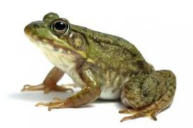
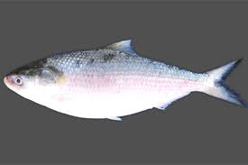
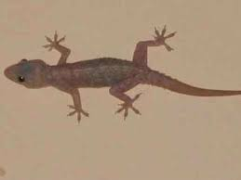
ছবিতে তোমরা কী দেখতে পাচ্ছ?
ব্যাঙ
মাছ
টিকটিকি

Slide 5
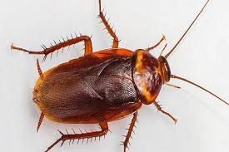
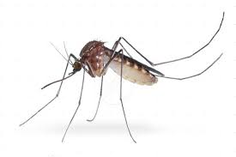
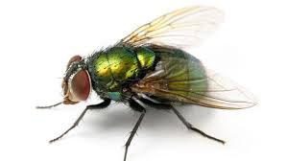
ছবিতে তোমরা কী দেখতে পাচ্ছ?
তেলাপোকা
মশা
মাছি

Slide 6
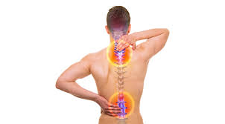
আমাদের আজকের পাঠ
অমেরুদণ্ডী ও মেরুদণ্ডী প্রাণী

Slide 7
শিখন ফল
এই পাঠ শেষে শিক্ষার্থীরা............
অমেরুদণ্ডী ও মেরুদণ্ডী প্রাণী কাকে বলে তা বলতে পারবে;
অমেরুদণ্ডী ও মেরুদণ্ডী প্রাণী চিহ্নিত করতে পারবে;
অমেরুদণ্ডী ও মেরুদণ্ডী প্রাণীর বৈশিষ্ট্য আলোচনা করতে পারবে;
অমেরুদণ্ডী ও মেরুদণ্ডী প্রাণীর শ্রেণিবিভাগ আলোচনা করতে পারবে।

Slide 8
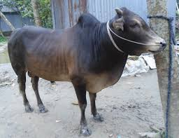
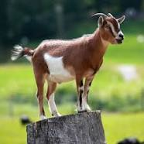
মেরুদণ্ডী প্রাণী কাকে বলে?
যে সকল প্রাণীর মেরুদণ্ড আছে তাদেরকে মেরুদণ্ডী প্রাণী বলে।

Slide 9
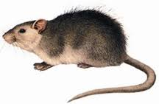
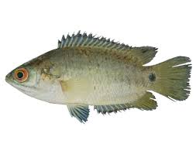
এগুলো কোন ধরণের প্রানী?
এগুলো মেরুদণ্ডী প্রাণী।

Slide 10
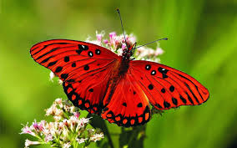
অমেরুদণ্ডী প্রাণী কাকে বলে?
যে সকল প্রাণীর মেরুদণ্ড নেই তাদেরকে অমেরুদণ্ডী প্রাণী বলে।

Slide 11
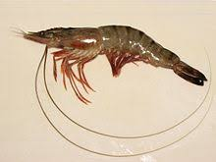
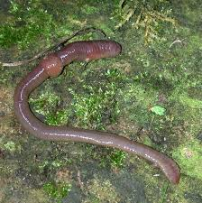
এগুলো কোন ধরনের প্রাণী?
এগুলো অমেরুদণ্ডী প্রাণী।

Slide 12
একক কাজ
মেরুদণ্ডী প্রাণী কাকে বলে?

Slide 13
অমেরুদণ্ডী প্রাণীর বৈশিষ্ট্যঃ
এদের মেরুদণ্ড নেই,
এদের দেহের ভিতর কঙ্কাল থাকে না,
চোখ সরল প্রকৃতির,
এদের লেজ নেই।

Slide 14
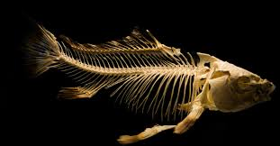
মেরুদণ্ডী প্রাণীর বৈশিষ্ট্যঃ
এদের মেরুদণ্ড আছে,
দেহের ভিতর কঙ্কাল থাকে,
পাখনা বা দুই জোড়া পা থাকে,
মানুষ ছাড়া সব মেরুদণ্ডী প্রাণীর লেজ থাকে।

Slide 15
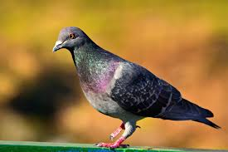
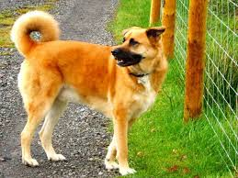
জোড়ায় কাজ
নিচের প্রাণী গুলিকে চিহ্নিত কর।

Slide 16
এগুলো কোন ধরনের প্রাণী?
এগুলো পতঙ্গ দলভুক্ত প্রাণী।

Slide 17
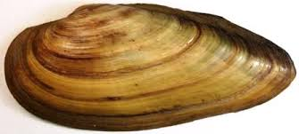
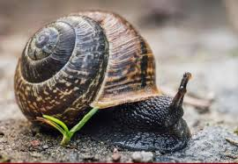
এগুলি কোন ধরনের প্রাণী?
এদের দেহ শক্ত খোলসে আবৃত থাকে। এরা অমেরুদণ্ডী প্রাণী।

Slide 18
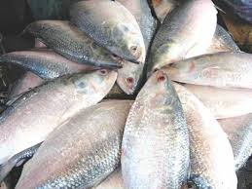
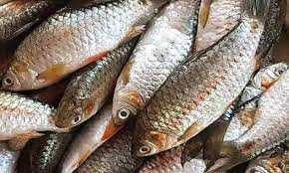
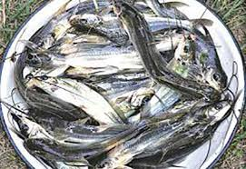
এগুলি কোন ধরণের প্রাণী?
সকল মাছ মৎস্য শ্রেণীভুক্ত প্রাণী।

Slide 19
এটা কোন ধরনের প্রাণী?
এটা উভচর প্রাণী।

Slide 20
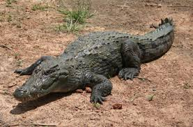
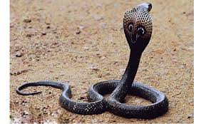
এগুলি কোন ধরণের প্রাণী?
এগুলি সরীসৃপ শ্রেণীভুক্ত প্রাণী।

Slide 21
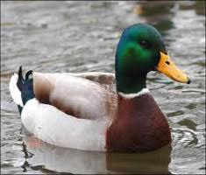
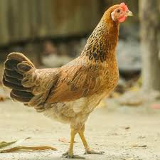
এগুলি কোন ধরণের প্রাণী?
এগুলি পক্ষী শ্রেণীভুক্ত প্রাণী।

Slide 22
এগুলি কোন ধরণের প্রাণী?
এগুলি স্তন্যপায়ী শ্রেণীভুক্ত প্রাণী।

Slide 23
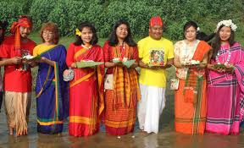
মানুষ কোন ধরণের প্রাণী?
মানুষ স্তন্যপায়ী প্রাণী।

Slide 24
দলীয় কাজঃ
পক্ষী শ্রেণীভুক্ত প্রাণীর তালিকা তৈরি কর।

Slide 25
মূল্যায়ন
প্রাণীদেরকে কয়টি দলে ভাগ করা যায়?
অমেরুদণ্ডী প্রাণী কাকে বলে?
মেরুদণ্ডী প্রাণীর বৈশিষ্ট্য আলোচনা কর।
ব্যাঙকে উভচর প্রাণী বলা হয় কেন?
কয়েকটি স্তন্যপায়ী প্রাণীর নাম বল।

Slide 26
বাড়ির কাজ
মেরুদণ্ডী প্রাণী এবং অমেরুদণ্ডী প্রাণীর মধ্যে পার্থক্য লিখে আনবে।

Slide 27
ধন্যবাদ

